Slide 1
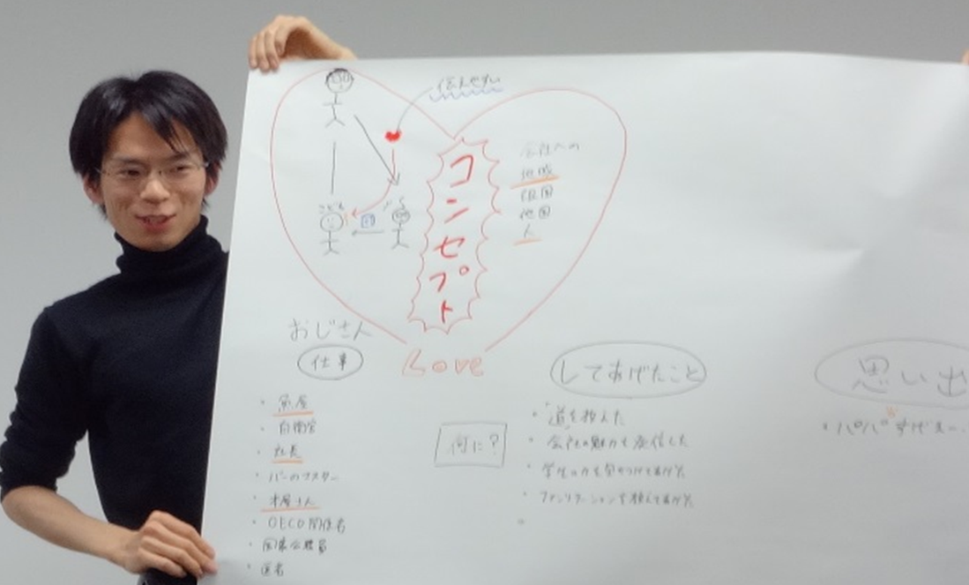
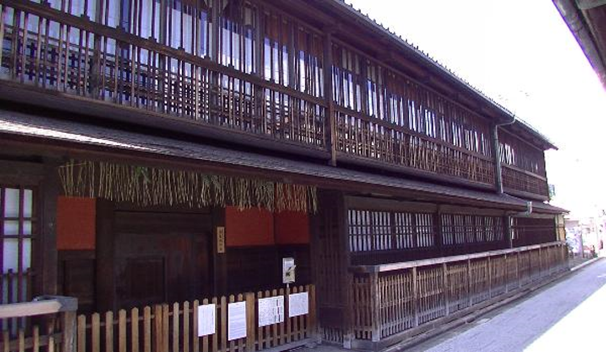
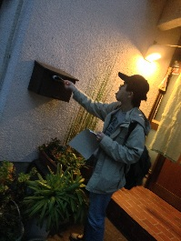
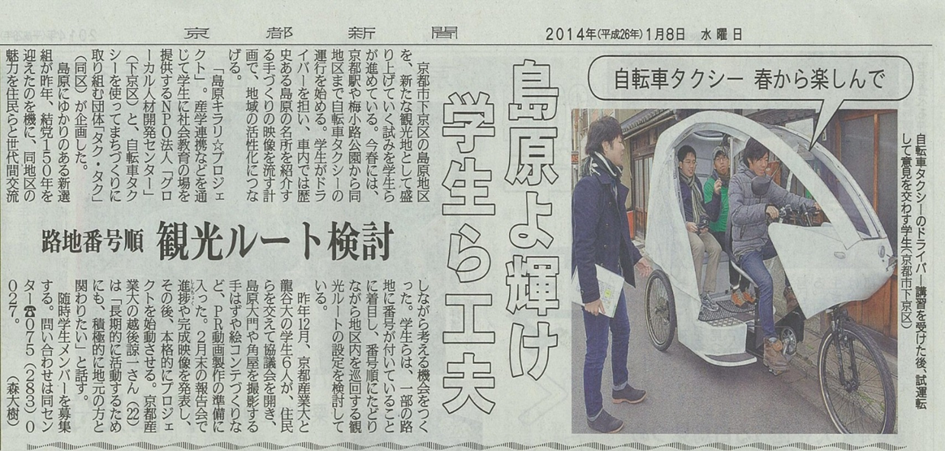
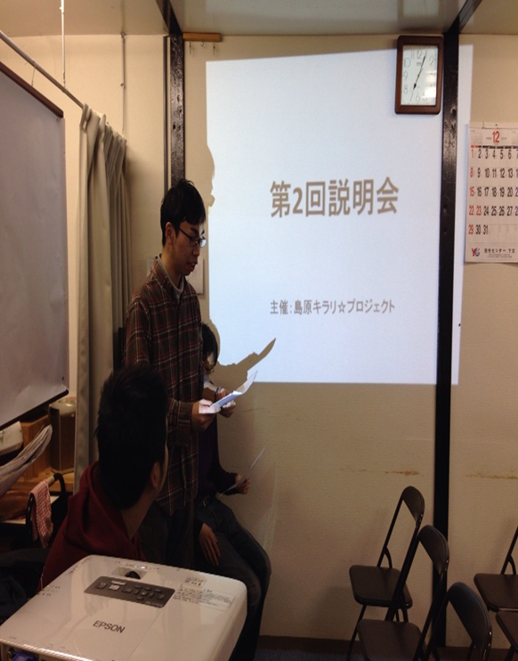
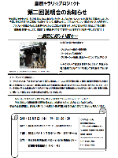
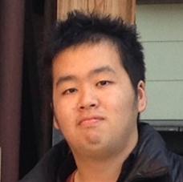
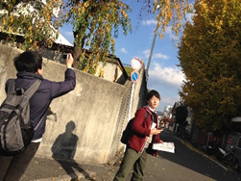
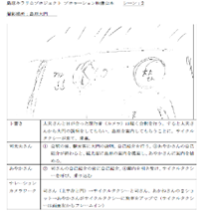
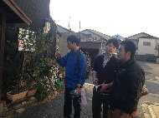
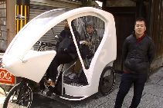
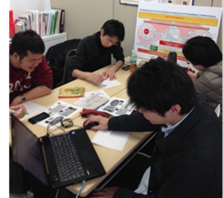
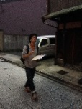
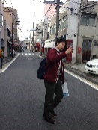
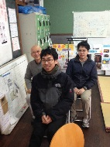
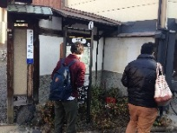
島原キラリ★プロジェクト
参加メンバー：上田 照通 白井 一毅 越後諒一 寺本 晃太郎 藤冨 宏貴 吉武朋紀
～島原キラリ☆プロジェクトのミッション～
①島原のプロモーション映像（ＰＶ）を制作
②シクロタクシーの観光ルート開発
「島原地域のみなさんと学生プロジェクトメンバーが、
島原を盛り上げるための意見交換からスタート」
プロモーション映像は島原のＰＲに活用するだけでなく、
観光に訪れた方に島原の魅力を届けるものに！
島原には歴史や文化、建築物と観光資源となる魅力があるが、
それが正しく広く伝わっていない現状がある。そこで上記2点を
ミッションと掲げ、学生視点から見る島原の魅力を伝えること。
島原勉強会 in 角屋（すみや）さん
実施日：2013年11月24日 場所：島原地区 角屋
内容：
住民説明会に参加されていた、角屋館長の中川清生氏
からのご提案から、勉強会が開かれました。
室町時代からの島原の歴史について学び、花街としての
華やかなイメージだけでなく、和歌や俳諧といった
文化が栄えていたことを知ることができました。
また、地域の若い方も参加され、島原のことを改めて
学び考える機会となりました。
What’s 島原?
正式名称を
「西新屋敷」といい、
新選組の隊士達が頻繁に通った、日本最古の公許花街として知られています。
歴史を感じることが出来るだけでなく、和歌や俳諧など、文化の発展地としての一面も持つ地域です。
日本で唯一現存の
揚屋建築の角屋さんで島原を深く探求！
勉強会 in 角屋さん
有限責任事業組合タク・タク
京都新聞に掲載
2014年1月8日（水） 朝刊
住民説明会（意見交換会） in 島原
実施日：第1回 2013年11月14日（木）、第2回 12月5日（木）
場 所：島原地域 ふれあいクラブ
内 容：
第1回では、本プロジェクトの概要を説明し住民の方からもアイデアを
いただくために意見交換を行いました。
続く第2回目ではプロジェクトの進捗報告を行い、プロモーション映像
作成のためのワークショップを実施しました。
これと同時に地域の方が学生に何を求めているかヒアリングを行いました。
緊張のプロジェクト説明
お知らせのチラシ
住民説明会の感想：
住民の方から直接意見をいただく、貴重な時間となりました。また、自分たちの島原に対する知識不足や説明会実施の大変さを痛感。住民の方から、昔の島原の太夫さんの写真など島原の資料を提供していただくサプライズもありました。
2回の説明会を通じて、地域における本プロジェクトへの関心の高さを知ると同時に、協力関係を持つことができました。
島原フィールドワーク&シクロタクシー研修
～プロモーション映像（PV）制作までの道のり～
プロモーション映像を制作するために、より島原を深く知ることが
重要であると気づき、フィールドワークを実施しました。
とにかく時間があれば訪れて、写真やメモを取り魅力とは何か探しました。
シクロタクシー研修では、実際にＰＶを搭載するシクロタクシーを運転！
観光ルートを考える上で重要な手がかりとなりました。
『島原プロモーション映像』の完成までの道のりを紹介します。
７つの石碑を中心に、島原の歴史と文化を太夫さんに案内してもらうストーリーとなっています！
まるで映画を撮るごとく、映像を制作しました。
ロケハン（FW）
PV作成にあたり、FWを行った。島原の地を肌で感じながら撮影ポイントを探し回った。
※FW：フィールドワーク
絵コンテ作成
撮影の流れをつかむため、カメラや太夫さんの動きを図と言葉にし、場面ごとに絵コンテにまとめました。
撮影リハーサル
作成した絵コンテに沿って撮影ルートを回り、PVの模擬撮影を行いました。車や人通りなどの確認も同時に行いました。
撮影本番
カメラマン、監督、照明、交通整備と役割を決め、まるで映画の撮影のように行いました。
編集
撮影した動画と画像を組み合わせ、映像を作成。その後、映像に合わせて音声を差し込み、完成です！

